Slide 1
CSS: Cascade Style Sheet
Daniele De Padova
Senior Frontend Developer

Slide 2

Introduzione
Cos’è il CSS? Qual è il suo scopo?

Slide 3
CSS: Cascade StyleSheet
Il CSS è un linguaggio di stilizzazione, utilizzato per personalizzare l’aspetto delle pagine web.
Questo linguaggio, che rappresenta un insieme di regole, è nato per unificare tutti i diversi metodi di personalizzazione proprietari dei primi browser.
Esso è gestito dal W3C, ed alla data odierna è arrivato alla sua versione 3.

Slide 4
CSS: Concetti fondamentali
#
:nth
::before
var
Selettori
Pseudo-selettori
Pseudo-elementi
Variabili

Slide 5
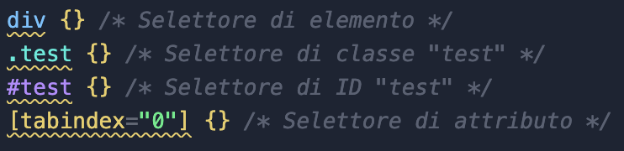
Selettori
Primo per importanza, troviamo i selettori. Questi possono essere di diverse tipologie, ma i principali sono:
Selettore di elemento, ossia di un tag;
Selettore di classe;
Selettore di ID;
Selettore di attributo, ovvero gli attributi presenti sui vari tag.

Slide 6
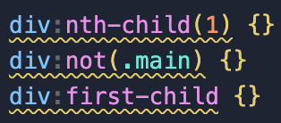
Pseudo-selettori
Secondi troviamo gli pseudo-selettori, ossia “informazioni” aggiuntive da aggiungere ai normali selettori.
Abbiamo esempi come :nth-child, il quale esplicita che il selettore in questione (div nell’esempio) deve anche essere il figlio n di suo padre.

Slide 7
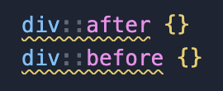
Pseudo-elementi
Infine troviamo gli pseudo-elementi. Queste sono sempre informazioni aggiuntive, ma diverse dalle prima. Bensì rappresentano elementi figli del selettore e non sono direttamente ispezionabili in console, ma sono messi a disposizione per un’ulteriore personalizzazione.
Si distinguono dagli pseudo-selettori poiché utilizzano due coppie di doppi punti invece di una sola coppia.

Slide 8
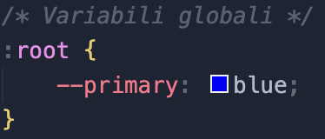
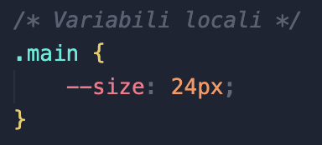
Variabili
Fuori dal concetto di “selettore” troviamo invece le variabili.
Esse prendono spunto dai linguaggi di programmazione, e possono essere, come in questi ultimi, locali o globali.

Slide 9

Cosa può contenere un selettore?
Un selettore può contenere diversi set di istruzioni CSS, come ad esempio informazioni sui colori, bordi e così via
Inoltre, come visto nella slide precedente, può anche contenere delle variabili.
Non può, invece, contenere altri elementi. Per specificare un legame di parentela, saranno utilizzati i cosiddetti selettori composti.

Slide 10
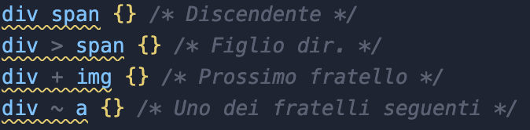
Selettori composti
Per essere più specifici nella selezione, è possibile combinare diversi selettori, attraverso alcuni caratteri speciali:
Uno spazio bianco significa “prendi tutti i secondi selettori che sono discendenti del primo selettore”;
Una > identifica il secondo selettore come figlio diretto del primo;
Il + identifica il secondo selettore se e solo se il secondo è il “fratello” immediatamente seguente al primo;
La ~ è come il precedente, ma non è necessario che sia quello immediatamente seguente.

Slide 11
Daniele De Padova
Senior Frontend Developer
Mail: daniele.depadova.dpd@gmail.com
LinkedIn: Daniele De Padova

